Slide 1
KHỞI ĐỘNG
Hoạt động nhóm trong 2 phút
Nhóm 1, 2
Nhóm 3, 4
- Phát biểu dấu hiệu chia hết cho 2 đã học ở tiểu học.
- Phát biểu dấu hiệu chia hết cho 5 đã học ở tiểu học.
Các số chia hết cho 2 là : 752; 950; 1746.
Trong các số sau, số nào chia hết cho 5?
752; 7415; 950; 1746
Các số chia hết cho 5 là : 7415; 950.
Trong các số sau, số nào chia hết cho 2?
752; 7415; 950; 1746
Notes:
thấy số nào vừa chia hết cho 2, vừa chia hết cho 5?
Đê giải thích vì sao các số có đặc trưng như vậy, ta cùng tìm hiểu trong bài ngày hôm nay.
Trước hết, chúng ta cùng đi tìm hiểu vì sao các số có tận cùng là 0 đều chi hết cho 2 và 5 nhé.

Slide 2
Chủ đề DHCH – tiết 2
Dấu hiệu chia hết
Cho 2, cho 5 (T20)

Slide 3
1. Dấu hiệu chia hết cho 2:
Ví dụ: Xét số n = $\overline{43∗}$
a, Thay * bằng chữ số nào để n$⋮$ 2?
b, Thay * bằng chữ số nào để n$⋮$ 2?
Trả lời:
Ta có:
n = $\overline{43∗}$ = 430 + *
a) Để n$⋮$ 2 thì * thay bằng các số 0; 2; 4; 6; 8.
b) Để n$⋮$ 2 thì * thay bằng các số 1; 3; 5; 7; 9.
Kết luận : Các số có chữ số tận cùng là chữ số chẵn thì chia hết cho 2 và chỉ những số đó mới chia hết cho 2.
Notes:
-

Slide 4
1. Dấu hiệu chia hết cho 2:
Trong các số sau, số nào chia hết cho 2, số nào không chia hết cho 2 ?
328; 1437; 895; 1234; 1111111; 121212.
Trả lời:
Các số chia hết cho 2: 328; 1234; 121212.
Các số không chia hết cho 2: 1437; 895; 1111111.

Slide 5
3. Dấu hiệu chia hết cho 5:
Hoạt động nhóm 2 HS ( 5’)
Xét số n = $\overline{43∗}$
a, Thay * bằng chữ số nào để n$⋮$ 5?
b, Thay * bằng chữ số nào để n$⋮$ 5?
Trả lời:
Ta có:
n = $\overline{43∗}$ = 430 + *
a) Để n$⋮$ 5 thì * thay bằng các số 0; 5.
b) Để n$⋮$ 5 thì * thay bằng các số 1; 2; 3; 4; 6; 7; 8;9.
Kết luận : Các số có chữ số tận cùng là chữ số 0 và 5 thì chia hết cho 5 và chỉ những số đó mới chia hết cho 5.

Slide 6
2. Dấu hiệu chia hết cho 5:
Trong các số sau, số nào chia hết cho 2, số nào chia hết cho 5
652; 850; 1546; 785; 6321; 440.
Trả lời:
- Các số chia hết cho 2: 652; 850; 1546; 440.
- Các số chia hết cho 5: 850; 785; 440
?
Trong những số trên, số nào vừa chia hết cho 2, vừa chia hết cho 5
Kết luận
Các số có chữ số tận cùng là 0 đều chia hết cho 2 và chia hế cho 5

Slide 7
4. Luyện tập:
Bài tập 1:Khẳng định nào đúng, khẳng định nào sai?
KHẲNG ĐỊNH | ĐÚNG | SAI
Số có chữ số tận cùng là 4 thì chia hết cho 2.
Số chia hết cho 2 thì có chữ số tận cùng là 4.
Số chia hết cho 5 thì có chữ số tận cùng là 0.
Số chia hết cho 10 thì chia hết cho cả 2 và 5.





Slide 8
4. Luyện tập:
Bài 92: (SGK – 38)
Cho các số : 2141; 1345; 4620; 234. Trong các số đó:
Số nào chia hết cho 2 mà không chia hết cho 5?
Số nào chia hết cho 5 mà không chia hết cho 2?
Số nào chia hết cho cả 2 và 5
Giải:
234 $⋮$ 2 ; 234 $⋮$ 5
1345 $⋮$ 5; 1345 $⋮$ 2
4620 $⋮$ 2; 4620$⋮$ 5

Slide 9
4. Luyện tập:
Bài 93: (SGK – 38)
Tổng ( hiệu) sau có chia hết cho 2 không?, có chia hết cho 5 không?
136 + 420; b) 625 – 450
c) 1. 2. 3. 4. 5. 6 + 42; c) 1. 2. 3. 4. 5. 6. - 35

Slide 10
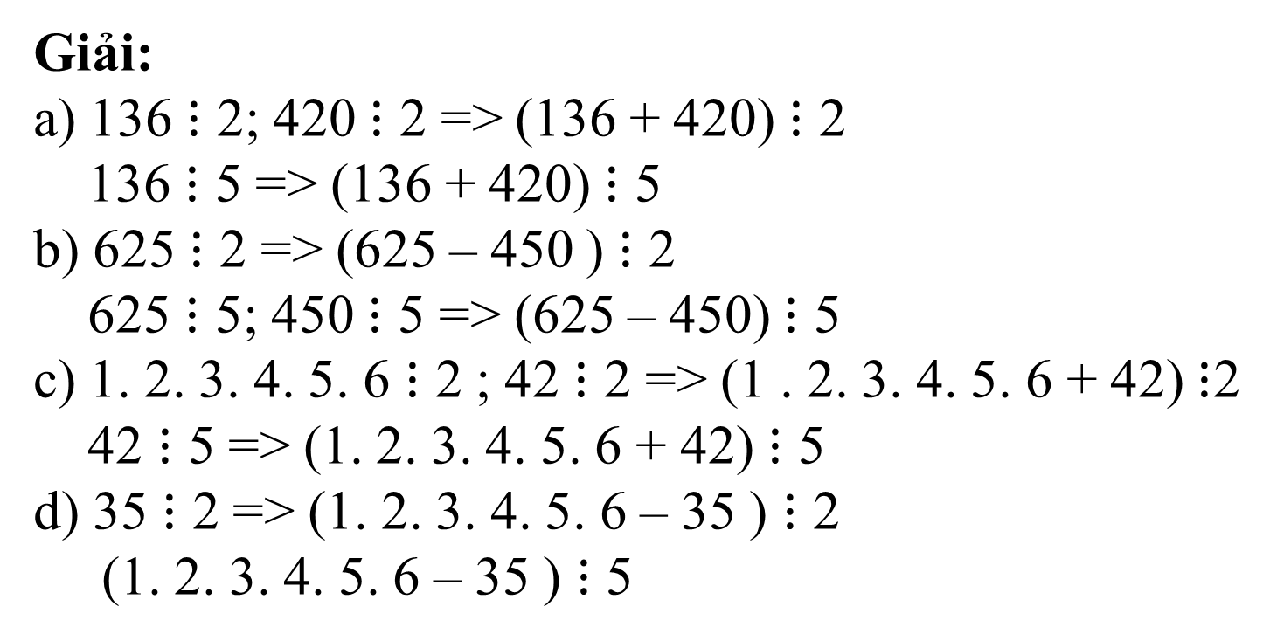
Bài 93: (SGK – 38)
Giải:
a) 136 $⋮$ 2; 420 $⋮$ 2 => (136 + 420) $⋮$ 2
136 $⋮$ 5 => (136 + 420) $⋮$ 5
b) 625 $⋮$ 2 => (625 – 450 ) $⋮$ 2
625 $⋮$ 5; 450 $⋮$ 5 => (625 – 450) $⋮$ 5
c) 1. 2. 3. 4. 5. 6 $⋮$ 2 ; 42 $⋮$ 2 => (1 . 2. 3. 4. 5. 6 + 42) $⋮$2
42 $⋮$ 5 => (1. 2. 3. 4. 5. 6 + 42) $⋮$ 5
d) 35 $⋮$ 2 => (1. 2. 3. 4. 5. 6 – 35 ) $⋮$ 2
(1. 2. 3. 4. 5. 6 – 35 ) $⋮$ 5

Slide 11
5. Củng cố
DHCH cho 2: Các số có chữ số tận cùng là chữ số chẵn thì chia hết cho 2 và chỉ những số đó mới chia hết cho 2
DHCH
DHCH cho 5: Các số có chữ số tận cùng là chữ số 0 hoặc 5 thì chia hết cho 5 và chỉ những số đó mới chia hết cho 5
Các số có chữ số tận cùng là 0 đều chia hết cho 2 và chia hết cho 5

Slide 12
Dặn dò:
Học thuộc DHCH cho 2 và 5
BTVN: 94; 95. 96. 97. 98(sgk)
Đọc trước bài “ Dấu hiệu chia hết cho 3, cho 9”

